Slide 1

English
This presentation is automatically generated.
You can freely edit it and add any extra content you wish.
Español
Esta presentación se genera automáticamente.
Puedes modificarla a tu criterio y añadir cualquier contenido adicional que desees.
Italiano
Questa presentazione è generata automaticamente.
Puoi modificarla liberamente e aggiungere eventuali contenuti extra che desideri.

Slide 2

Una Advertencia Intermitente
Profundiza en la automatización anidando bucles para crear un semáforo con luz amarilla intermitente realista.

Slide 3
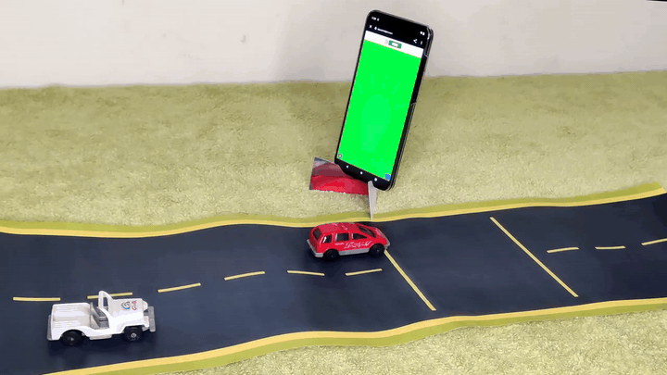
¿Qué haremos?

Slide 4

¿Cómo podemos programar una luz intermitente?
Imagina que hemos construido un semáforo automatizado que cicla a través de sus colores dentro de un bucle "repetir para siempre". Es un gran comienzo, pero podemos hacerlo más realista.
¿Y si quisiéramos que la luz amarilla parpadeara varias veces antes de ponerse roja? Esta sería una advertencia mucho mejor y más segura para los conductores.

Slide 5
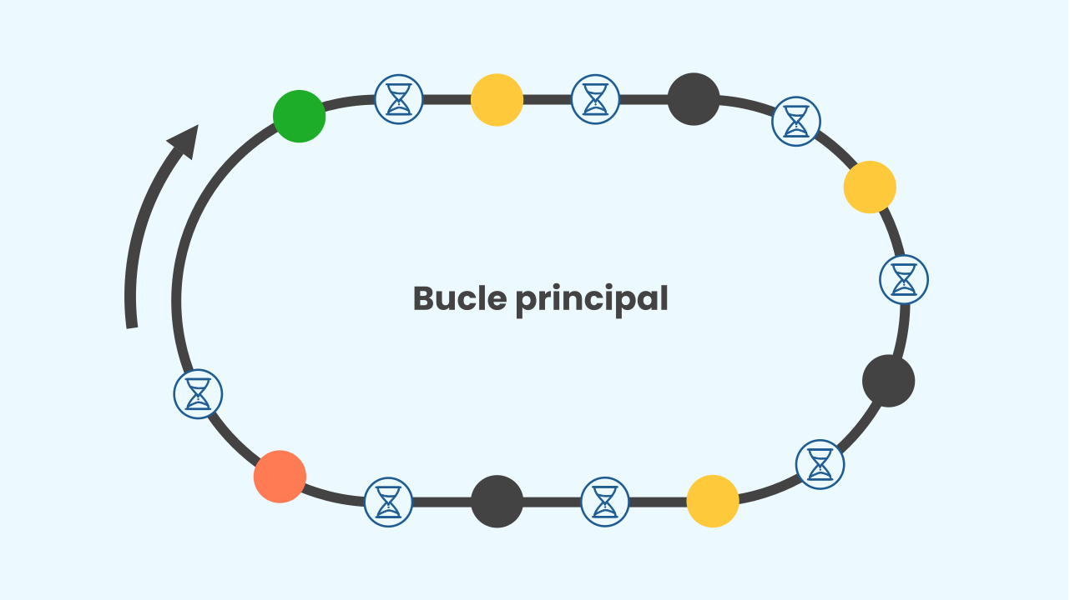
Entonces, ¿simplemente agregamos más bloques?
Para hacer que la luz parpadee, tendríamos que agregar una secuencia como esta a nuestro bucle principal:
Verde → Amarillo ENCENDIDO → APAGADO → Amarillo ENCENDIDO → APAGADO → Amarillo ENCENDIDO → APAGADO → Rojo
Esto funciona, pero solo está repitiendo la secuencia “Amarillo ENCENDIDO → APAGADO”. Una vez más, ¡nuestro código se volvería muy largo y repetitivo! Debe haber una forma más inteligente.

Slide 6

¿Por qué no otro bucle 'para siempre'?
No puedes tener dos capitanes en un barco, ¡y no puedes tener más de un bucle "repetir para siempre" (Bucle Principal) en un programa! Si lo hicieras, la computadora no sabría cuál es el programa principal o qué ejecutar. ¡Se confundiría!

Slide 7
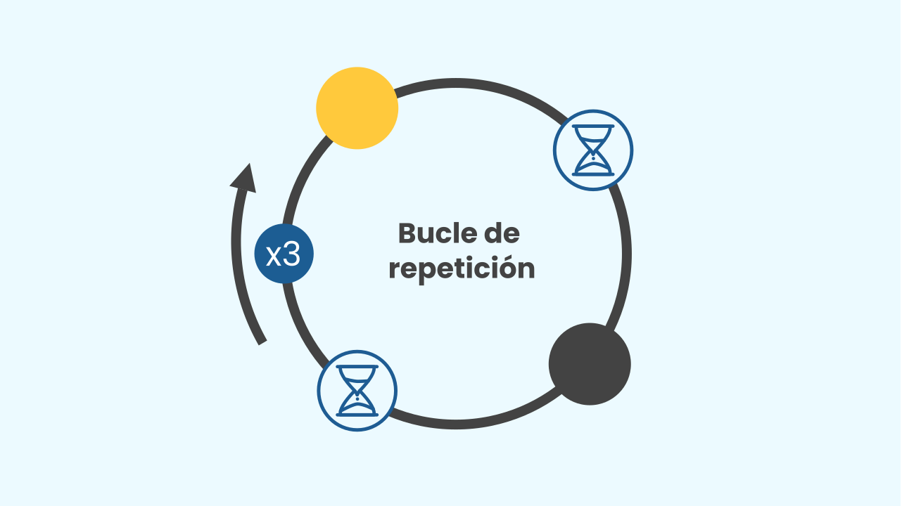
La solución: ¡un bucle dentro de un bucle!
¡Aquí es donde un tipo diferente de bucle es útil! Podemos usar un bucle que se repite un número específico de veces (en la imagen, 3 veces). Esto es perfecto para la parte intermitente.
Aún mejor, podemos anidar bucles. Esto significa poner un bucle *dentro* de otro. ¡Repeticiones dentro de repeticiones!

Slide 8
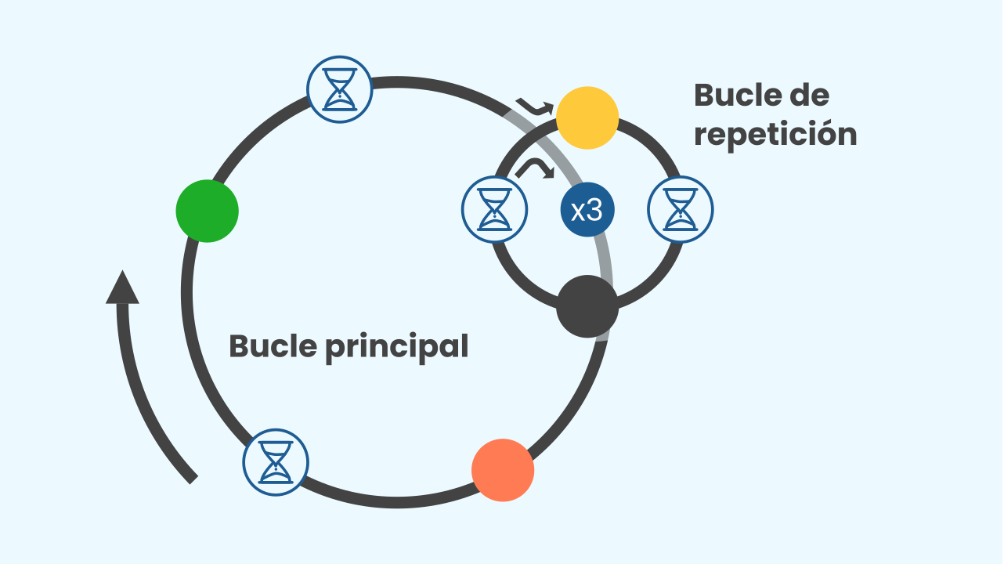
Amarillo intermitente: un bucle anidado
Al usar un bucle numerado, podemos repetir los bloques “Amarillo ENCENDIDO → APAGADO” tantas veces como necesitemos. Al poner este bucle más pequeño *dentro* de nuestro bucle principal "para siempre", creamos un programa potente y eficiente:
Bucle Principal ( Verde → *Bucle Interno* ( Amarillo ENCENDIDO → APAGADO [x4] ) → Rojo )

Slide 9
¡Construyamos nuestro semáforo intermitente!
Creemos nuestro semáforo avanzado.
Presiona Añadir Dispositivo y selecciona Lámpara.
Escanea el código QR.
Recuerda que si no tienes un smartphone, puedes presionar Abrir en esta ventana.

Slide 10
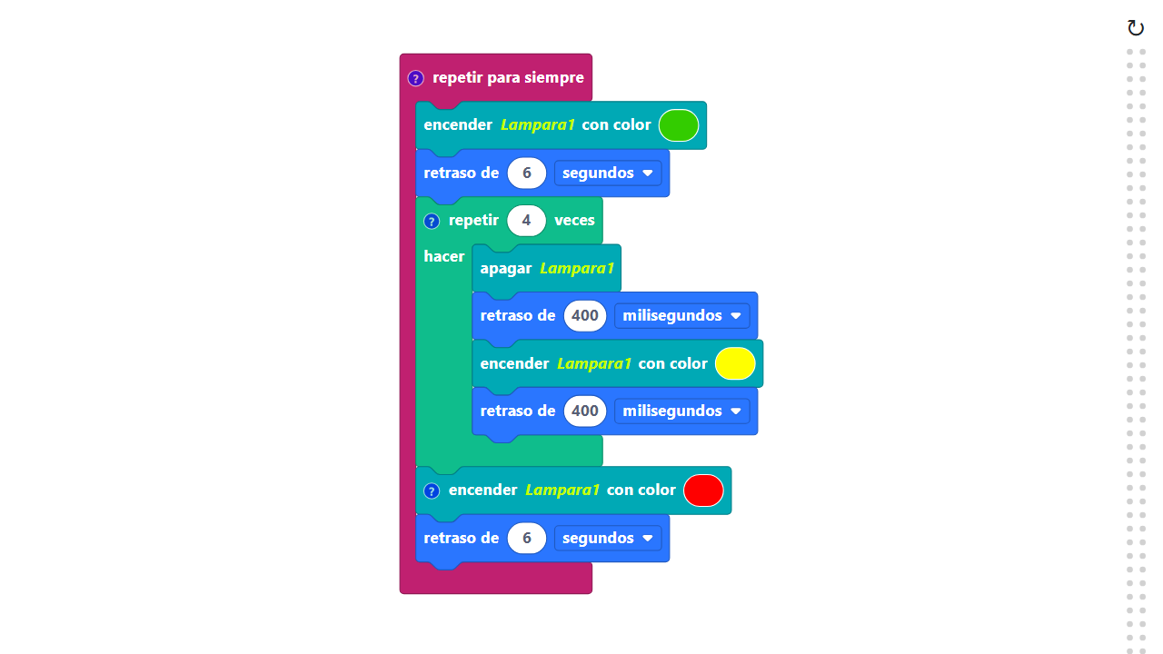
Composición del Código
Haz clic en el ícono del signo de interrogación para abrir los comentarios que explican el código.
Los bloques “repetir para siempre” y el bucle numerado se encuentran ambos en la categoría Básico.
https://app.protobject.com/generate?es-a06-trafficlighflashing&es&dynamic&-1

Slide 11
Reflexiona
★ Los bucles no son solo para el código; están en todas partes. ¿Dónde puedes ver patrones o ciclos que se repiten en la vida cotidiana (piensa en la música, las rutinas diarias, la naturaleza)?
★ ¿Qué otro prototipo genial podrías construir usando un bucle dentro de un bucle?

